Slide 1

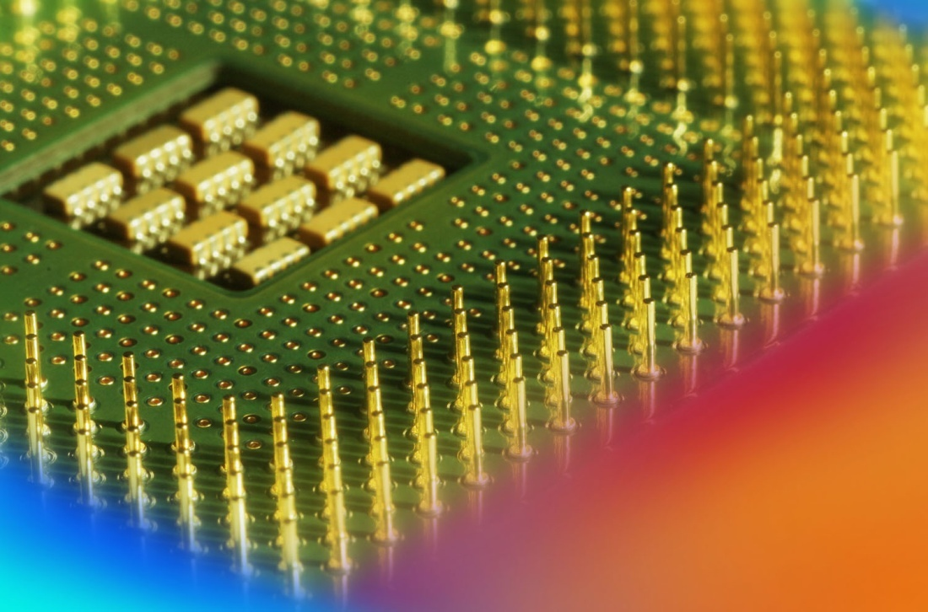
Digital Fundamentals
Tenth Edition
考前总结与指导
© 2008 Pearson Education

Slide 2
一、教学总结：
1、教学改革与教学过程设计
学习任何新知识都需要不断重复理解和记忆，为此，我们设计了四个大循环，进行课程全覆盖，以期达到应有的教学效果。这四个大循环分别是：
a.主讲教师进行全面讲解，学生独立完成课外作业全覆盖
b.助教讲解习题，学生完成作业进行全覆盖
c.学生完成课程设计进行全覆盖
d.复习考试：高度概括进行最后一轮全覆盖
请自问：在这四个全覆盖过程中你做得到位吗？

Slide 3
2、教学效果
根据主讲教师、助教和同学们的实际感受，经过前三次循环全覆盖的教学过程，大部分同学基本掌握了课程内容，尚有少部分同学因为缺课、未能及时独立完成作业和课程设计，导致不良情况，需要借助期末复习时间“亡羊补牢”。
在教学过程中，尤其需要表扬的是那些主动上台讲课的同学们，不仅对课程内容掌握的熟练，而且培养了主动学习的能力和积极进取的精神。这种形式有助于活跃课堂气氛，调动课堂积极性，寓教于乐。值得借鉴和推广。
通过最后的复习，期冀达到更好的教学效果，期待大家的好成绩，预祝同学们考试顺利！

Slide 4
二、复习指导与要求
1、在前三个大循环的基础上认真复习，查漏补缺；
2、突出重点，掌握要点，克服难点；
3、把握节奏，提高效率。
4、避免侥幸心理，杜绝考试作弊（不准带电子设备）。
5、利用课堂时间完成课程设计，18周末统一交来。
6、提醒同学们：特别防感冒！！！！
三、试卷与成绩评定
1、《电路与电子技术试卷》A/B
2、《数字逻辑试卷》A/B
3、 期末考试占60%，大作业与课程设计占40%，平时
作业计入参考成绩，课堂讲解计入适当加分。
四、对助教的评价

Slide 5
预祝同学们取得好成绩

